Slide 1

Mercado Financeiro com R
Isadora Lara
isadora@mulherinveste.com
/isadoraflara
http://www.free-powerpoint-templates-design.com

Slide 2
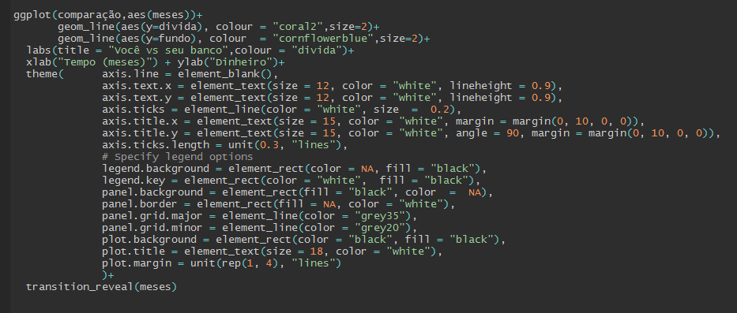
Aposentadoria vs Dívidas
COMPARAÇÃO:
R$ 1 real todo mês no FGTS
R$ 1 real de dívida no cheque especial
Notes:
Comparação: R$1 real todo mês no FGTS vc R$1 real de divida no cheque especial
Tema para ggplot: https://jonlefcheck.net/2013/03/11/black-theme-for-ggplot2-2/
Juros cheque especial: https://economia.uol.com.br/noticias/redacao/2019/02/12/juros-cheque-especial-emprestimo-pessoal-procon.htm

Slide 3
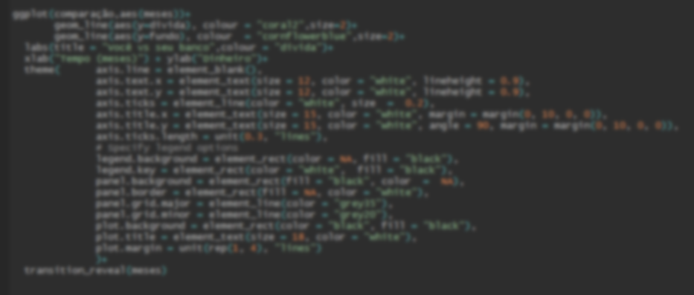
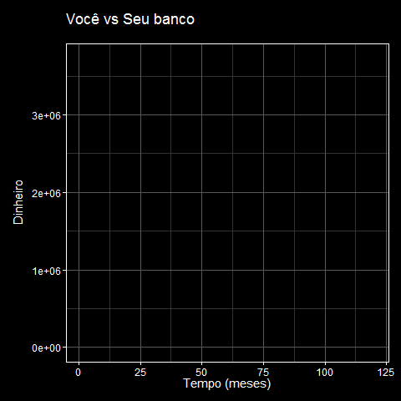
Aposentadoria vs Dívidas
ggplot
Você: R$ 143,00
gganimate
Seu banco: R$ 3.732.039,00
Notes:
Comparação: R$1 real todo mês no FGTS vc R$1 real de divida no cheque especial
Tema para ggplot: https://jonlefcheck.net/2013/03/11/black-theme-for-ggplot2-2/
Juros cheque especial: https://economia.uol.com.br/noticias/redacao/2019/02/12/juros-cheque-especial-emprestimo-pessoal-procon.htm

Slide 4
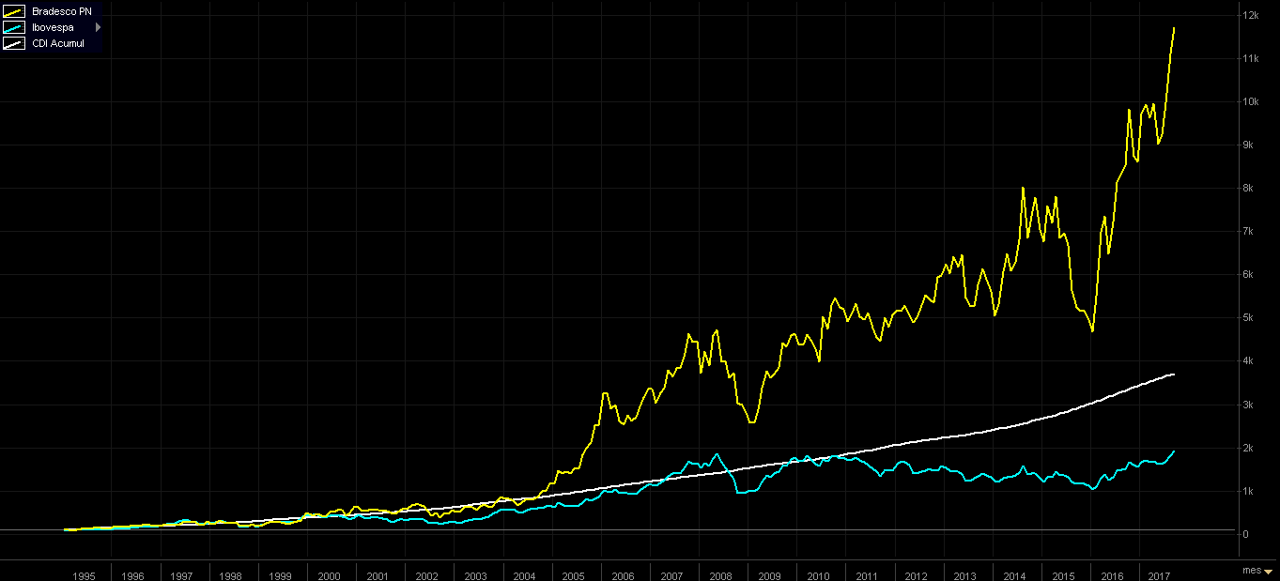
Caminho para a Independência Financeira
Bradesco
R$ 1.080.000
CDI
Ibovespa
R$ 9.000
Notes:
R$ 100,00 em ações do Bradesco em 1995 e reinvestisse os dividendos, hoje teria quase R$ 12.000,00 Fonte: Suno Research em https://www.sunoresearch.com.br/artigos/porque-investir-em-acoes/
9.000 – 1.080.000 (23anos)
500 – 60.000
ITUB4 R$100 – chega a 17K (R$6.000 dava R$1080000)
https://economistavisual.com/dividendos/
Banco Itaú (ITUB4) de 1995 a 2017
https://www.sunoresearch.com.br/artigos/dividendos/
ALPA4: R$ 500 nela 2002 e manteve até 2017, ganhou R$ 13.292.

Slide 5
Valuation
Encontrando boas empresas

Slide 6
Análise Fundamentalista
Foco em dividendos
Ganhos a longo prazo
Notes:
Analise Fundamentalista
Foco em dividendos
Ganhos em longo prazo

Slide 7
Nomes das empresas
Analise de sentimentos
Análises
Modelos e métodos
Web scraper
API twitter
Indicadores
Filtros e transformações
Melhor investimento
Web scraper
Biblioteca dplyr

Slide 8
01
Nomes das empresas
02
Indicadores
03
Twitter
04
Filtros
05
Analise
Notes:
-Existem mais de 480 empresas na bolsa, não tem como olhar todas todo mês
-

Slide 9
01
Nomes das empresas
02
Indicadores
03
Twitter
04
Filtros
05
Analise
Notes:
-Existem mais de 480 empresas na bolsa, não tem como olhar todas todo mês
-

Slide 10
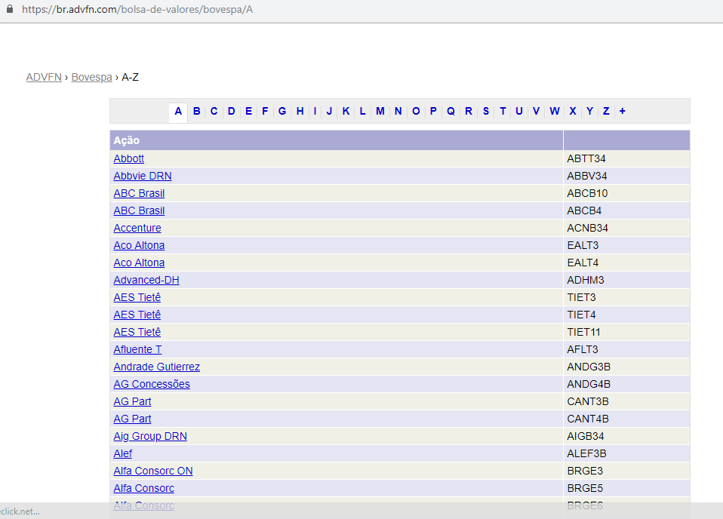
vespa/A
Para cada letra
Pegar nomes das empresas
Notes:
Temos que pegar todas a páginas de A a Z e depois compilar em um data frame

Slide 11
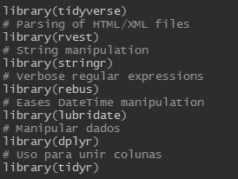
Web Scraper - Bibliotecas
rvest
Torna possível obter dados de páginas HTML
(como o Beautiful soup)

Slide 12
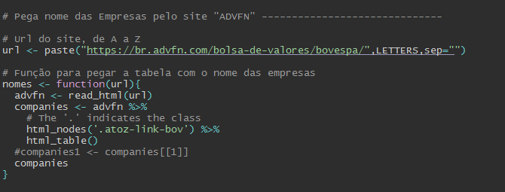
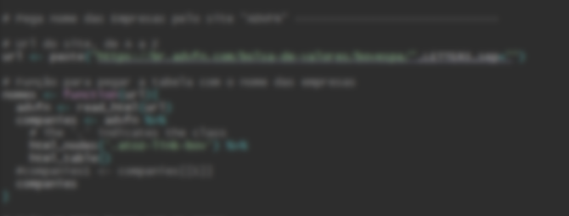
Obtendo nomes das empresas
Nomes
url <- “www.site.com”
URL
Ler o Site
read_html(url)
Obter Tabela com os nomes
html_nodes(‘.class do objeto')
Notes:
A função que eu crio “nomes” pega todos os nomes do site advfn e me retorna em forma de data frame
dados1 <-

Slide 13
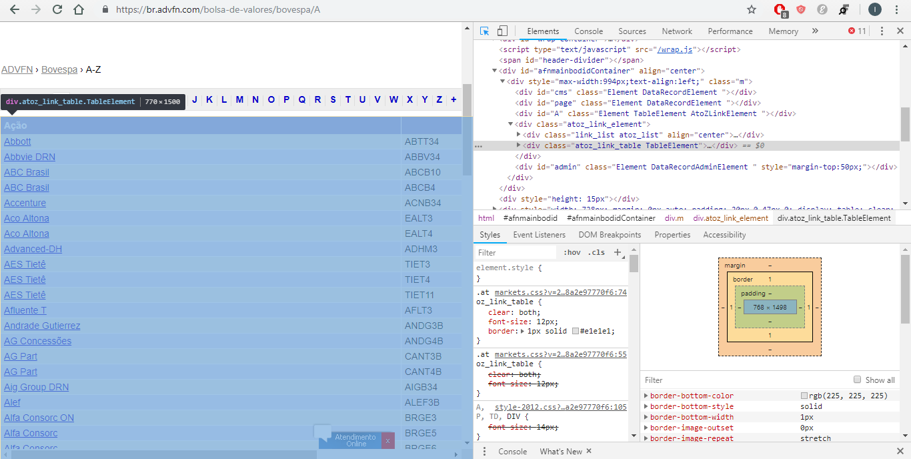
<div class=“atoz_link_table
Notes:
Vai em inspecionar código de página (no chrome nesse caso)

Slide 14
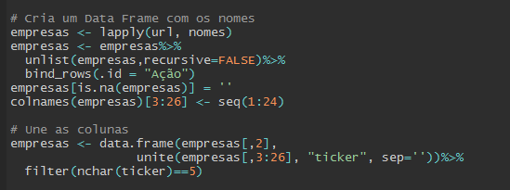
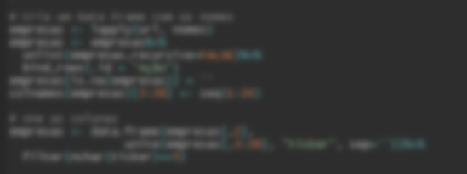
Obtendo nomes das empresas
Lapply
A cada URL
Web Scraper
Nomes
Unir Tabelas
Tabela de Nomes
Notes:
Transformo os dados em tabela, unindo tudo que tirei da página

Slide 15
01
Nomes das empresas
02
Indicadores
03
Twitter
04
Filtros
05
Analise
Notes:
-Existem mais de 480 empresas na bolsa, não tem como olhar todas todo mês
-

Slide 16
Indicadores para a Análise
P/L
ROIC
Dívidas
Preço pelo lucro
Retorno sobre o capital investido
O quão endividada a empresa está
Ativos
Cotação
Dividendos
Quanto ela tem de dinheiro
Preço atual da ação
Histórico de dividendos
Notes:
P/L – e quantos anos as empresas me paga de volta o que eu

Slide 17
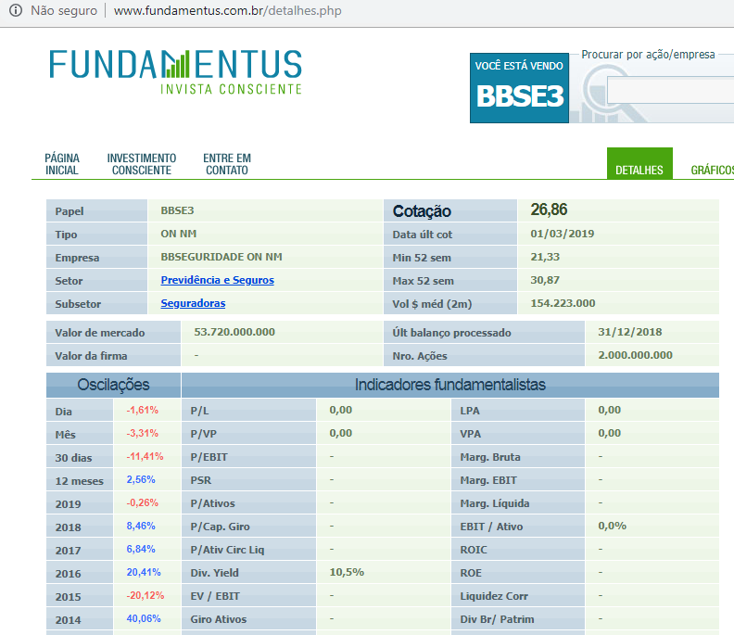
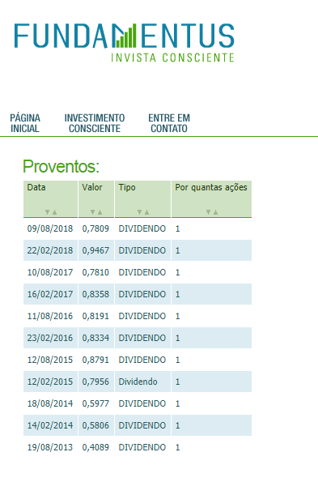
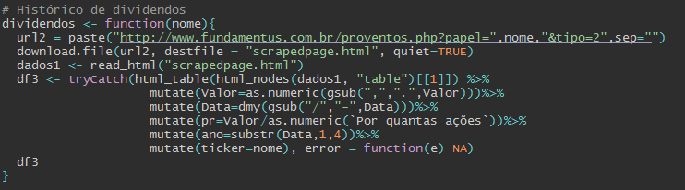
WebScrapping
Dividendos
Notes:
Outro site muito bom para ações é o fundamentus
Transformo os dados em tabela, unindo tudo que tirei da página

Slide 18
01
Nomes das empresas
02
Indicadores
03
Twitter
04
Filtros
05
Analise
Notes:
-Existem mais de 480 empresas na bolsa, não tem como olhar todas todo mês
-

Slide 19
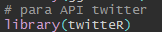
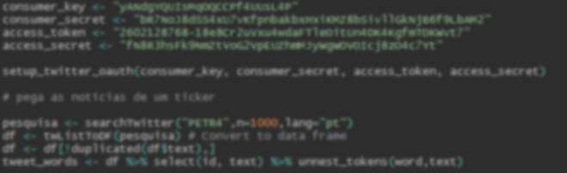
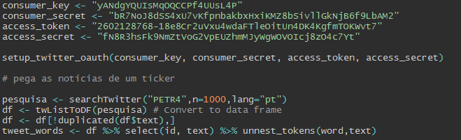
API Twitter
twitteR
Conectar com
Twitter
Indicar qual termo de busca e quantidade
de tweets

Slide 20
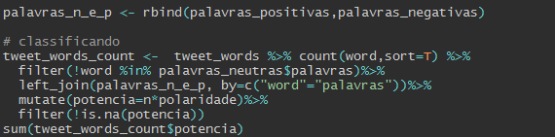
Análise de sentimentos
Baixar base com
palavras negativas e positivas
# https://www.kaggle.com/rtatman/
sentiment-lexicons-for-81-languages/data
Classificar palavras do tweet como negativas ou positivas
Identificar sentimento
global

Slide 21
01
Nomes das empresas
02
Indicadores
03
Twitter
04
Filtros
05
Analise
Notes:
-Existem mais de 480 empresas na bolsa, não tem como olhar todas todo mês
-

Slide 22
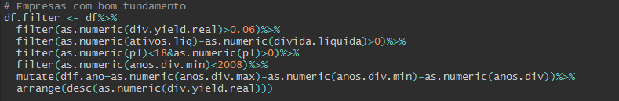
Filtrando empresas
Div Yield
Ativos
P/L
1° Ano Dividendo
> 6%
Ativos > Passivos
> 0 e <18
< 2008

Slide 23
01
Nomes das empresas
02
Indicadores
03
Twitter
04
Filtros
05
Analise
Notes:
-Existem mais de 480 empresas na bolsa, não tem como olhar todas todo mês
-

Slide 24
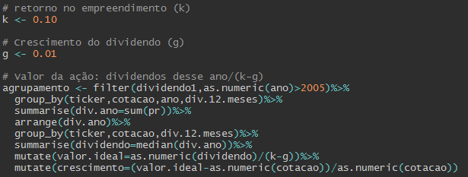

Valuation
$$Preço justo=\frac{Div para esse ano}{k−g}$$

Slide 25


Investidores na Bolsa
0,03%
54%
Notes:
É um assunto útil pra quem não quer trabalhar até os 65 anos como será o caso
Brasil: o número de investidores pessoas físicas ativos chegou a 730 mil (0,3%)
https://g1.globo.com/economia/noticia/2018/10/04/bovespa-ganhou-mais-de-110-mil-novos-investidores-em-2018.ghtml
https://www.folhadelondrina.com.br/economia/so-0-2-dos-brasileiros-estao-na-bolsa-989500.html
EUA: 54 percent of American households own stocks, down from 62 percent
https://www.cnbc.com/2017/11/02/stocks-are-high-but-investor-numbers-are-low.html
Investimentos no total: Associação Brasileira das Entidades dos Mercados Financeiro e de Capitais (Anbima) mostra que 58% dos brasileiros não têm nenhum investimento financeiro. Segundo o levantamento, dos 42% que têm alguma aplicação, apenas 9% fizeram algum aporte em 2017.
https://www.folhadelondrina.com.br/economia/so-0-2-dos-brasileiros-estao-na-bolsa-989500.html

Slide 26
Poucas mulheres na Bolsa
37%
Notes:
Mulheres: 155,5 mil, o que significou um avanço de 93,1% (Na Pampulha se estima155 mil pessoas)
Homens 410,1 mil, cresceu 37,7%
https://exame.abril.com.br/negocios/dino/cresce-o-numero-de-mulheres-investidoras-na-bolsa-e-no-tesouro-direto/

Slide 27


mulherinveste.com
/company/mulherinveste
/mulherinveste
Obrigada!
/mulherinveste
/mulherinvestebh

